Slide 1
Međunarodni dan tolerancije
Obilježava se 16. studenog

Slide 2
Više o nastanku međunarodnog dana tolerancije
UNESCO je 1995. godine proglasio MEĐUNARODNI DAN TOLERANCIJE.
Proglašenjem Međunarodnog dana tolerancije UNESCO je skrenuo pažnju na DISKRIMINACIJU (rasnu,spolnu...).

Slide 3
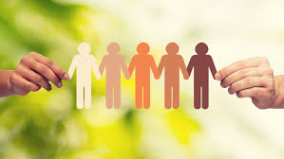
Što je tolerancija ?
Tolerancija je poštovanje, prihvaćanje i uvažavanje bogatstva različitosti u našim svjetskim kulturama.

Slide 4
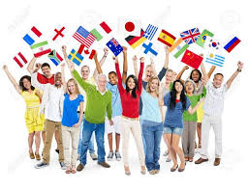
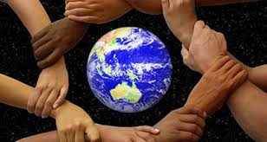
Tolerancija podrazumijeva volju i sposobnost prihvatiti i dopustiti različitost, bilo da se radi o vjerskim, rasnim ili spolnim razlikama.

Slide 5
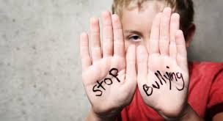
Što je nasilje ?
Nasilje je kada netko povrijedi nečije tijelo ili osjećaje.
Nasilje se može dogoditi svakome - djeci, ali i odraslima.

Slide 6
Vršnjačko nasilje
- Vršnjačko nasilje je kada djeca nad drugom djecom vrše nasilje.
- Posljedice vršnjačkog nasilja su te da su djeca izložena nasilju često fizički povrijeđena, postaju plašljiva, ne ide im se u školu, slabije uče, tužna su, nisu raspoložena za druženje, a ponekad i ona postaju nasilna.

Slide 7
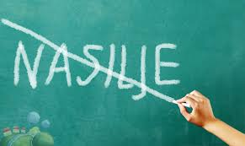
STOP NASILJU !!!

Slide 8
NAPRAVILE SU :
AMELA DELIĆ
LAMIJA KUSTURICA
LAMIJA LUNJIĆ
Mentorica: Anamarija Didović Batinić

